Slide 1
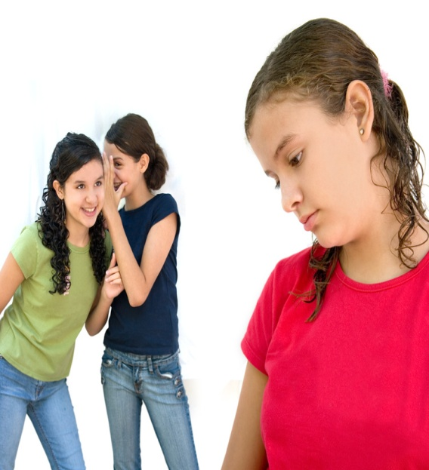
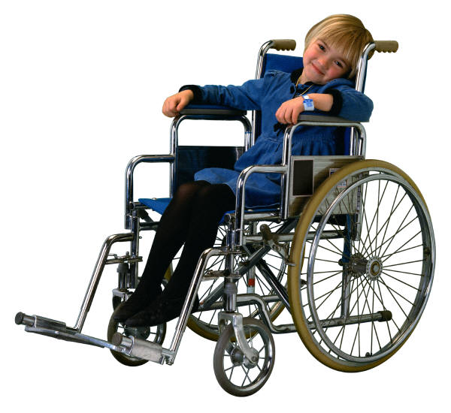
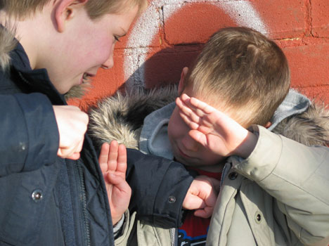
Implicaciones Jurídicas del “Bullying” en contra de los Estudiantes con Deficiencias en el Desarrollo
Lcda. Irlanda Ruiz Aguirre
Abogada-Notario-Mediadora

Slide 2
Bullying
El término bullying (Olweus, 1978) es hoy común en la literatura, sobre el tema del maltrato entre escolares, para referir la situación de violencia mantenida, mental o física, guiada por un individuo o por un grupo, dirigida contra otro individuo del grupo, quien no es capaz de defenderse.
El problema, sin ser un fenómeno nuevo, si adopta nuevas dimensiones y resulta preocupante que, nuestra sociedad industrializada que parece haber alcanzado cierto nivel de bienestar, el empleo del abuso y la violencia en los entornos escolares, paradójicamente sean detectados cada vez de manera más alarmante y en edades muy tempranas (Clémence, 2001).

Slide 3
Elementos
El Bullying consiste de tres componentes:
Conducta agresiva que envuelve acciones negativas no deseadas
Un patrón de conducta que se repite a través del tiempo
Un desbalance de poder o fuerza
-Olweus, 1978

Slide 4
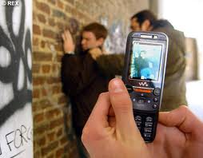
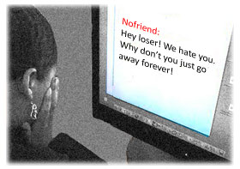
Cyber-bullying
Es el acoso repetido a través del uso de tecnología como las redes sociales, teléfonos móviles, websites, web-cameras, entre otros.
(Campbell, 2005; Keith & Martin, 2005).

Slide 5
Bullying y niño con deficiencias en el desarrollo
Según los investigadores, los niños y niñas con necesidades especiales son más vulnerables a ser víctimas del bullying.
Un estudio del British Journal of Learning Support (2008) encontró que el 60% de los estudiantes con impedimentos habían reportado haber sido víctimas de acoso, comparado con un 25% de la población en general de los estudiantes

Slide 6
Bullying y niño con deficiencias en el desarrollo
Acorde con los investigadores Wall, Wheaton and Zuver (2009) en diez estudios efectuados en los Estados Unidos se halló que los niños y niñas con impedimentos eran dos a tres veces más vulnerable a ser víctimas de bullying en comparación con los demás estudiantes. Además los investigadores hallaron que el acoso era más severo y recurrente relacionado a su impedimento.

Slide 7
Sección 504 , ADA y ley 44 enmendada
Disposiciones legales
Implicaciones
Bajo la Sección 504 las instituciones educativas que reciben fondos federales, no pueden discriminar ni permitir el discrimen por impedimento.
Bajo ADA las instituciones educativas están obligadas bajo el Titulo III de la ley, y no importa si reciben o no fondos.
Bajo la ley 44 según enmendada las Instituciones Educativas no pueden discrimen por razón de impedimentos.
Si el acoso como burla a un estudiante que padece de una condición física, sensorial o mental y la Institución Educativa no lleva a cabo acciones afirmativas que demuestren que intentaron detener el acoso, ésta habrá de responder por violación a los derechos civiles consagrados en las leyes que protegen a las personas con impedimentos.

Slide 8
Individuals with Disabilities Act
Garantiza la educación de los niños con impedimentos basada en una educación publica gratuita y apropiada, en el ambiente menos restrictivo basado en las necesidades individuales del niño, que deberán estar recogidas en el plan educativo individualizado y establece un procedimiento de querellas.
La Parte C cubre a los infantes. 0-3 años.

Slide 9
Bullying y Tribunales
Las cortes han entendido que si acoso como burla a un estudiante que padece de una condición física, sensorial o mental y la Institución Educativa no lleva a cabo acciones afirmativas que demuestren que intentaron detener el acoso, ésta habrá de responder por violación a los derechos civiles consagrados en las leyes que protegen a las personas con impedimentos

Slide 10
TK v New York City Department of Education 779 F.Supp.2d 289
En TK v New York City Department of Education, 779 F.Supp.2d 289 (E.D.N.Y, 2011) el Tribunal determinó que el acoso al que estuvo expuesto un estudiante de educación especial, le impidió obtener una educación pública gratuita y apropiada según dispone la ley IDEA .
El caso señala que las escuelas tienen que enfrentar la situación del bullying en particular cuando se trata de estudiantes con impedimentos.

Slide 11
Jurisprudencia relacionada
K.M. ex rel. D.G. v. Hyde Park Cent. Sch.
Dist., 381 F. Supp. 2d 343 (S.D.N.Y. 2005).
McAdams v. Board of Education of Rocky Point Union Free School District, 216 F. Supp.2d 86 (E.D.N.Y. 2002) and Shore
Regional High School Board of Education v. P.S. ex rel. P.S., (381 F.3d 194 (3d Cir. 2004)

Slide 12
Ley Núm. 256 del año 2012
Artículo 1.- Se enmienda el Artículo 3.08a de la Ley Núm. 149-1999, conocida como “Ley Orgánica del Departamento de Educación de Puerto Rico”, para que lea como sigue:

Slide 13
Artículo 3.08a-“El Estudiante: Ambiente de la Escuela – política pública para prevenir el hostigamiento e intimidación de los estudiantes
El Secretario promulgará dentro del Reglamento de Estudiantes para el Sistema de Educación Pública, una política pública enérgica en torno a la prohibición y la prevención de actos de hostigamiento e intimidación a estudiantes “bullying”, dentro de la propiedad o predios de las escuelas o áreas circundantes a éstas, en actividades auspiciadas por las escuelas y en los autobuses escolares.

Slide 14
Ley Núm. 256 del año 2012
El Reglamento de Estudiantes para el Sistema de Educación Pública incluirá dentro de su texto, la siguiente definición sobre el acto de hostigar e intimidar (“bullying”). Este acto será definido como cualquier acción realizada intencionalmente, mediante cualquier gesto, ya sea verbal, escrito o físico, que tenga el efecto de atemorizar a los estudiantes e interfiera con la educación de éstos, sus oportunidades escolares y su desempeño en el salón de clases.
El acto de hostigar e intimidar también tendrá lugar mediante comunicación electrónica (“cyber-bullying”), que incluye, pero no se limita a mensajes de texto, correos electrónicos, fotos, imágenes y publicaciones en redes sociales mediante el uso de equipos electrónicos, tales como, teléfonos, teléfonos celulares, computadoras, tabletas y “beepers”.

Slide 15
Ley Núm. 256 del año 2012
…” Artículo 2.- Se enmienda el Artículo 11 del Plan de Reorganización Núm. 1 del Plan de Reorganización del Consejo de Educación, según aprobado el 26 de julio de 2010, conocido como “Consejo de Educación de Puerto Rico”, para que lea como sigue:
“Artículo 11.- Licenciamiento de Instituciones de Educación Básica
a) Ninguna persona, natural o jurídica, podrá operar una Institución de Educación Básica dentro de los límites territoriales de Puerto Rico, ni podrá prometer, anunciar, ofrecer o expresar la intención de otorgar en Puerto Rico, grados, certificados, diplomas o reconocimientos de aprobación de programas de estudios de acuerdo al nivel académico establecido, sin una licencia expedida por el Consejo de Educación para tales fines.

Slide 16
Ley Núm. 256 del año 2012
j) Toda Institución de Educación Básica pública vendrá obligada a evidenciar fehacientemente que cuenta e implanta políticas y protocolos definidos y ejecutables en contra del hostigamiento e intimidación (“bullying”) entre estudiantes. Para efectos de este Plan, el hostigamiento e intimidación (“bullying”) entre estudiantes se referirá a la acción de violencia sistemática, sicológica, física o sexual por parte de un alumno o grupo de éstos hacia uno o más compañeros de clase, que no está en posición de defenderse a sí mismo. Esta acción violenta incluye las que se realizan mediante comunicación electrónica (“cyber-bullying”), incluyendo, pero no limitándose a mensajes de texto, correos electrónicos, fotos, imágenes, publicaciones en redes sociales mediante el uso de equipos electrónicos, tales como, pero no limitándose a, teléfonos, teléfonos celulares, computadoras, tabletas y “beepers”.

Slide 17
Ley Núm. 256 del año 2012
…”
Artículo 3.- El Departamento de Educación y el Consejo de Educación de Puerto Rico adoptarán o enmendarán las normas, reglas y reglamentos que estimen necesarios para cumplir con el propósito de esta Ley, dentro de ciento ochenta (180) días de aprobada la misma. La reglamentación deberá proveer definiciones específicas de hostigamiento e intimidación (“bullying”) o acoso electrónico (“cyber-bullying”); remedios y consecuencias graduales; procedimientos para investigar y reportar los incidentes; y procedimientos para prevenir los mismos.
Artículo 4.- Esta Ley comenzará a regir inmediatamente después de su aprobación

Slide 18
Derechos de los niños
Ley 338 de 31 de diciembre de 1998
1. Que se le garantice la vigencia efectiva de los derechos consignados en la Constitución de Puerto Rico y en las leyes y reglamentos que le sean aplicables.
21) A disfrutar un ambiente seguro, libre de ataques a su integridad física, mental o emocional en todas las instituciones de enseñanza, públicas y privadas.

Slide 19
Ley 246 - Maltrato a Menores
Maltrato Institucional'' - cualquier acto en el que incurre un operador de un hogar de crianza o cualquier empleado o funcionario de una institución pública o privada que ofrezca servicios de cuido durante un día de veinticuatro (24) horas o parte de éste o que tenga bajo su control o custodia a un menor para su cuido, educación, tratamiento o detención, que cause daño o ponga en riesgo a un menor de sufrir daño a su salud e integridad física, mental y/o emocional, incluyendo, pero sin limitarse, el abuso sexual; incurrir en conducta obscena y/o utilización de un menor para ejecutar conducta obscena, conocido o que se sospeche o que sucede como resultado de la política, prácticas y condiciones imperantes en la institución de que se trate; que se explote a un menor o se permita que otro lo haga, incluyendo pero sin limitarse a utilizar al menor para ejecutar conducta obscena, con el fin de lucrarse o de recibir algún otro beneficio.

Slide 20
DEMANDA EN DAÑOS Y PERJUICIOS
Art. 1802
El que por acción u omisión causa daño a otro, interviniendo culpa o negligencia, está obligado a reparar el daño causado.
La imprudencia concurrente del perjudicado no exime de responsabilidad, pero conlleva la reducción de la indemnización.

Slide 21
DEMANDA EN DAÑOS Y PERJUICIOS
Art. 1803 (Responsabilidad vicaria)
La obligación que impone la sección anterior es exigible, no sólo por los actos u omisiones propios, sino por los de aquellas personas de quienes se debe responder.
Lo son igualmente los dueños o directores de un establecimiento o empresa respecto de los perjuicios causados por sus dependientes en el servicio de los ramos en que los tuvieran empleados, o con ocasión de sus funciones.

Slide 22
Prescripción
El Artículo 1868(2) del Código Civil, 31 L.P.R.A. §5298(2) dispone que prescribe por el transcurso de un año la acción para exigir responsabilidad por las obligaciones derivadas de la culpa o negligencia desde que lo supo el agraviado.
El artículo 40 del Código de Enjuiciamiento Civil dispone que el término prescriptivo de esta acción se interrumpe cuando el titular es un menor o impedido durante el tiempo que dure la incapacidad. 32 L.P.R.A. § 254.
El término prescriptivo se suspende durante todo el período de incapacidad. De Jesús Martínez v. Chardón, 116 D.P.R. 238 (1985). Cuando dos o más causas de incapacidad coexisten, la prescripción no corre hasta que hayan desaparecido.

Slide 23
Ley Número. 88 de 9 de julio de 1986
Ley de Menores de Puerto Rico del 1986
.
Esta Ley ha de ser interpretada conforme a los siguientes propósitos:
(a) Proveer para el cuidado, protección, desarrollo, habilitación y rehabilitación de los menores y proteger el bienestar de la comunidad;
(b) proteger el interés público tratando a los menores come personas necesitadas de supervisión, cuidado y tratamiento, a la vez que se les exige responsabilidad por sus actos;
(c) garantizar a todo menor un trato justo, el debido procedimiento de ley y el reconocimiento de sus derechos constituciones.

Slide 24
Conductas constitutivas de hostigamiento o bullying que pueden dar base a acciones civiles o criminales
Patear , hacer caer o empujar a un estudiantes
Molestar a otros niños, hacer comentarios despectivos sobre su cultura, religión, etnicidad, apariencia física, impedimento o condiciones médicas, preferencia.
Amenazar o Intimidar a otros
Tomar las posesiones de otros niños y exigir dinero por estas.

Slide 25
Conductas constitutivas de hostigamiento o bullying que pueden dar base a acciones civiles o criminales
Hacer daño a la propiedad de otros niños.
Intrusión a la tranquilidad personal
Manipular a otros, lograr que ellos hagan cosas que no quieren hacer.
Agredir a otros niños
Cualquier conducta constitutiva de delito según definida en el Código Penal de Puerto Rico.
Cualquier conducta que cause daño a otro.

Slide 26
¿Cómo cumplir con las leyes?
Adquirir conocimiento de las leyes y jurisprudencia relacionada a las regulaciones educativas.
Adiestrar y Orientar al personal frecuentemente.
Diseñar y establecer reglamentos , guías y protocolos.
Tomar acción inmediata
Consultar con un(a) abogado (a).

Slide 27
¿Preguntas finales ?
¡Muchas gracias!

Slide 28
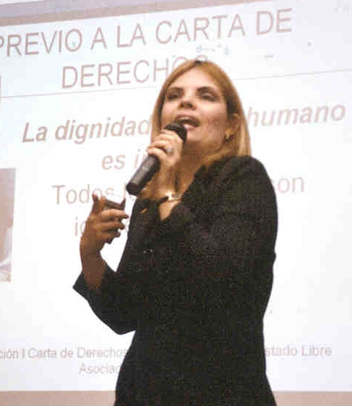
Sobre la Recurso
Es Abogada- Notario y Mediadora Certificada con oficinas legales en San Juan.
Ha sido admitida a ejercer la profesión de la abogacía en la Corte de Distrito Federal para Puerto Rico, al Primer Circuito de Apelaciones en Boston de Estados Unidos y en las Cortes de Puerto Rico.
Ha trabajado para SER de P.R., la Asociación de Padres de Niños con Impedimentos. Fungió como Juez Administrativo de Educación Especial y Asesora Legal de Oficina del Procurador de las Personas con Impedimentos, entre otros. Es Instructora, conferenciante y consultora.
Para contactarla pueden escribir a info@ruizaguirre.com o llamar al (787) 329-6364.

